Slide 1


การขัดกันระหว่างประโยชน์ส่วนตน
และประโยชน์ส่วนรวม
Conflict Of Interest

Slide 2
ความสัมพันธ์ระหว่างจริยธรรม ประโยชน์ทับซ้อน และคอร์รัปชัน
การทุจริต
CORRUPTION
ผลประโยชน์ทับซ้อน
CONFLICT OF INTERESTS
จริยธรรม
ETHICS
ทุกประเทศมีกฎหมายบัญญัติไว้ชัดเจนทั้งในด้านของการกระทำและบทลงโทษ
บางประเทศมีกฎหมายบัญญัติห้ามกระทำการแต่อีกหลายประเทศไม่มีกฎหมายบัญญัติข้อห้ามไว้
ขึ้นอยู่กับการพิจารณาของคนในแต่ละสังคม

Slide 3
จุดอ่อนของสังคมไทย
1. เป็นสังคมอุปถัมภ์
2. ไม่เคร่งครัดต่อกฎหมาย
3. มีความอ่อนแอทางคุณธรรมและจริยธรรม
4. ยึดประโยชน์ส่วนตัวมากกว่าประโยชน์สาธารณะ
5. เคารพยำเกรง คนรวยคนมีอำนาจ มากกว่าความดี

Slide 4
Conflict Of Interest
การขัดกันของผลประโยชน์ส่วนตนและผลประโยชน์ส่วนรวม
การขัดกันระหว่างผลประโยชน์สาธารณะกับผลประโยชน์ส่วนบุคคล
การขัดกันแห่งผลประโยชน์
ผลประโยชน์ขัดแย้ง
ผลประโยชน์ทับซ้อน

Slide 5
ความหมายของ"ผลประโยชน์ทับซ้อน"
(Conflict of Interests)
เคนเนท เคอนาแฮน (Kenneth Kernaghan)
“สถานการณ์ซึ่งเจ้าหน้าที่ของรัฐมี ผลประโยชน์ส่วนตนอยู่ และได้ใช้อิทธิพลตามหน้าที่และความรับผิดชอบทางสาธารณะไปขัดกับผลประโยชน์ส่วนตัว”

Slide 6
แซนดร้า วิลเลียม(Sandra William)
“การที่ผู้ดำรงตำแหน่งทางการเมืองหรือข้าราชการ
ได้เปิดโอกาสให้เงิน หรือผลประโยชน์ส่วนตัวเข้ามา
มีอิทธิพลต่อหน้าที่และความรับผิดชอบที่จะต้องมีต่อสาธารณะ”

Slide 7
แพทริค บอเยอร์ Patrick Boyer
“สถานการณ์ที่เจ้าหน้าที่รัฐมีผลประโยชน์ส่วนตัว
และได้ใช้อิทธิพลหรือจะใช้อิทธิพลของตำแหน่ง
หน้าที่ไปเพื่อผลประโยชน์ส่วนตัว”

Slide 8
ความหมาย : ผลประโยชน์ทับซ้อน
ผลประโยชน์ทับซ้อน (Conflicts of Interest)
■ ความหมายคือ ผลประโยชน์ส่วนบุคคล กับ ผลประโยชน์ส่วนรวม ขัดกัน
■ เจ้าหน้าที่ของรัฐ มีหน้าที่รักษาผลประโยชน์ ส่วนรวม การปฏิบัติหน้าที่ของเจ้าหน้าที่ จึงต้องไม่มีผลประโยชน์ส่วนตัวเข้ามาเกี่ยวข้อง

Slide 9
ลักษณะและองค์ประกอบของการขัดกัน
ของผลประโยชน์ส่วนตนและผลประโยชน์ส่วนรวม
ต้องมีการขัดกันระหว่างผลประโยชน์ส่วนตนกับผลประโยชน์ส่วนรวม
ต้องเป็นกรณีที่บุคคลนั้นๆ มีอำนาจหน้าที่เกี่ยวข้องกับผลประโยชน์ของส่วนรวมอยู่
บุคคลนั้นๆ จะเป็นบุคลากรในภาครัฐ หรือภาคเอกชนก็ได้
ประโยชน์ส่วนตนนั้น อาจเป็นประโยชน์ในเชิงทรัพย์สิน หรือประโยชน์อื่นใดก็ได้

Slide 10
ลักษณะและองค์ประกอบของการขัดกัน
ของผลประโยชน์ส่วนตนและผลประโยชน์ส่วนรวม
๕. ประโยชน์ส่วนตนนั้น หมายความรวมถึงประโยชน์ของบุคคลอื่นที่ถือว่าเป็นประโยชน์ส่วนตนด้วย
๖. การขัดกันของผลประโยชน์ส่วนตนและผลประโยชน์ส่วนรวม มิได้หมายความว่ามีการทุจริตคอร์รัปชันเสมอไป
๗. การขัดกันแห่งผลประโยชน์ โดยหลักการพื้นฐานเป็นเรื่องศีลธรรม คุณธรรม จริยธรรม
๘. ความผิดเกี่ยวกับเรื่องการขัดกันแห่งผลประโยชน์อาจเป็นได้ทั้งการกระทำที่เป็นความผิดในตัวเอง หรือเป็นความผิดเพราะกฎหมายห้ามก็ได้

Slide 11
ขอบข่ายของผลประโยชน์ทับซ้อน
John Langford และ Kenneth Kernaghan ประมวลการกระทำ
ที่อยู่ในขอบข่ายของผลประโยชน์ทับซ้อน เป็น 7 ลักษณะ ดังนี้
(1) การรับผลประโยชน์ต่างๆ (accepting benefits)
(2) การทำธุรกิจกับตัวเอง (self - dealing) หรือเป็นคู่สัญญา (contracts)
(3) การทำงานหลังจากออกจากตำแหน่งสาธารณะหรือหลังเกษียณ
(post – employment)
(4) การทำงานพิเศษ (outside employment or moonlighting)
(5) การรู้ข้อมูลภายใน (inside information)
(6) การใช้สมบัติราชการเพื่อประโยชน์ของธุรกิจส่วนตัว
(7) การทำโครงการสาธารณะลงในเขตเลือกตั้งเพื่อประโยชน์ในทางการเมือง

Slide 12

รูปแบบความขัดแย้งระหว่างประโยชน์ส่วนตนและประโยชน์ส่วนรวม
การรับประโยชน์ต่างๆ (Accepting Benefits) |  | รับของขวัญ/เงินสนับสนุน/เงินบริจาคจากลูกค้าของหน่วยงาน
การทำธุรกิจกับตัวเอง (Self-Dealing) หรือเป็น คู่สัญญา (Contracts) |  | มีส่วนได้เสียในสัญญาที่ทำกับหน่วยงานต้นสังกัด
การทำงานหลังจากออกจากตำแหน่งหน้าที่สาธารณะ หรือหลังเกษียณ (Post –Employment) |  | ลาออกจากหน่วยงานเพื่อไปทำงานในหน่วยงานที่ดำเนินธุรกิจประเภทเดียวกัน
การทำงานพิเศษ (Outside Employment or Moonlighting) |  | ตั้งบริษัทดำเนินธุรกิจที่แข่งขันหรือรับงานจากหน่วยงานต้นสังกัด
การรู้ข้อมูลภายใน (Inside Information) |  | ใช้ประโยชน์จากข้อมูลภายในเพื่อประโยชน์ของตนเอง
การใช้สมบัติของหน่วยงานเพื่อประโยชน์ ส่วนตัว (Using Employer, Property for Private advantage) |  | นำทรัพย์สินของหน่วยงานไปใช้ในงานส่วนตัว
การนำโครงการสาธารณะลงในเขตเลือกตั้งเพื่อประโยชน์ทางการเมือง (Pork-Barrrelling) |  | รมต.อนุมัติโครงการไปลงในพื้นที่ตนเอง, ใช้งบสาธารณะเพื่อหาเสียง

Slide 13
ตัวอย่าง
โอกาสที่จะเกิดความขัดแย้งกันระหว่าง
ผลประโยชน์ส่วนตนและผลประโยชน์ส่วนรวม
ของข้าราชการและเจ้าหน้าที่ของรัฐกลุ่มต่าง ๆ

Slide 14
นักการเมือง
กิจกรรม
ที่มี
ความเสี่ยง
การรับเงินหรือผลประโยชน์อื่นใด เพื่อแต่งตั้งหรือเลื่อนตำแหน่งข้าราชการขึ้นเป็นผู้บริหารระดับสูง
การใช้อำนาจหน้าที่เพื่อให้บริษัทของตนหรือของพรรคพวกได้รับงาน/การจ้างเหมาจากรัฐ
การใช้ข้อมูลของทางราชการเพื่อแสวงหาประโยชน์
การแต่งตั้งคนสนิท/พวกพ้องของตนเป็นกรรมการในหน่วยงานของรัฐ โดยเฉพาะอย่างยิ่งองค์กรอิสระที่ทำหน้าที่ในการกำกับดูแล (Regulartors) สัญญาหรือสัมปทานของรัฐ

Slide 15
ข้าราชการการเมือง
กิจกรรม
ที่มี
ความเสี่ยง
การใช้ตำแหน่งหน้าที่เลือกผลักดันโครงการที่ก่อให้เกิดประโยชน์แก่ตนเอง/ญาติ/พวกพ้อง

Slide 16
ข้าราชการประจำ
ทั่วไป
กิจกรรม
ที่มี
ความเสี่ยง
การนำข้อมูลลับ/ข้อมูลภายในมาใช้หาประโยชน์ให้แก่ตนเองหรือพวกพ้อง
หัวหน้าหน่วยงานซึ่งครอบครัวประกอบธุรกิจรับเหมาก่อสร้างแต่งตั้งให้ญาติ/คนสนิท/คนที่มีความสัมพันธ์ฉันญาติขึ้นเป็นผู้อำนวยการกองพัสดุ
การช่วยญาติมิตรหรือคนสนิทให้ได้งานในหน่วยงานที่ตนมีอำนาจ
การรับผลประโยชน์หรือการเรียกร้องสิ่งตอบแทนจากการปฏิบัติงานในหน้าที่ความรับผิดชอบ

Slide 17
ข้าราชการประจำ
ทั่วไป (ต่อ)
กิจกรรม
ที่มี
ความเสี่ยง
การรับผลประโยชน์หรือการเรียกร้องสิ่งตอบแทนจากการปฏิบัติงานในหน้าที่ความรับผิดชอบ
การรับงานนอกหรือการทำธุรกิจที่เบียดบังเวลาราชการ/งานโดยรวมของหน่วยงาน
การทำงานหลังเกษียณให้กับหน่วยงานที่มีผลประโยชน์ขัดกับหน่วยงานต้นสังกัดเดิม
การนำรถราชการไปใช้ในกิจธุระส่วนตัวและในหลายกรณีมีการเบิกค่าน้ำมันด้วย
การนำบุคลากรของหน่วยงานไปใช้เพื่อการส่วนตัว

Slide 18
ข้าราชการประจำ
กลุ่มวิชาชีพที่เกี่ยวกับการ ตรวจสอบ ประเมินราคาและการจัดซื้อจัดจ้าง
กิจกรรม
ที่มี
ความเสี่ยง
การหาผลประโยชน์จากความไม่รู้ในระเบียบและข้อมูลของทางราชการของประชาชน
ผู้บริหารสถาบันการเงินหวังก้าวหน้าในอาชีพจึงได้ร่วมมือและให้ความช่วยเหลือแก่นักการเมืองในการกู้เงินในวงเงินที่สูงกว่าความเป็นจริง
ผู้บริหารสถาบันการเงินใช้อำนาจหน้าที่ให้ผู้ใต้บังคับบัญชาเสนอขายที่ดินหรือบ้านพร้อมที่ดินในโครงการของตนให้แก่ลูกค้าของสถาบันการเงิน
เจ้าหน้าที่ตรวจสอบภาษีอากรเลือกให้บริการเฉพาะรายที่ตนเองได้รับประโยชน์จากผู้เสียภาษีเท่านั้น

Slide 19
ข้าราชการประจำ
กลุ่มวิชาชีพที่เกี่ยวกับการ ตรวจสอบ ประเมินราคาและการจัดซื้อจัดจ้าง (ต่อ)
กิจกรรม
ที่มี
ความเสี่ยง
การกำหนดมาตรฐาน (Specification) ในสินค้าที่จะจัดซื้อจัดจ้างให้บริษัทของตนหรือของพวกพ้องได้เปรียบหรือชนะในการประมูล
การให้ข้อมูลการจัดซื้อจัดจ้างแก่พรรคพวก/ญาติ เพื่อแสวงหาผลประโยชน์ในการประมูลหรือการจ้างเหมา รวมถึงการปกปิดข้อมูล เช่น การปิดประกาศหรือเผยแพร่ข้อมูลข่าวสารล่าช้าหรือพ้นกำหนด
การยื่นใบเสนอราคา เป็นต้น

Slide 20
ข้าราชการประจำ
กลุ่มวิชาชีพอิสระ
กิจกรรม
ที่มี
ความเสี่ยง
การรับงานจากภายนอกจนกระทบต่อการปฏิบัติหน้าที่ประจำ
การใช้สิทธิในการเบิกจ่ายยาให้แก่ญาติแล้วนำยาไปใช้ที่คลินิกส่วนตัว
การรับประโยชน์จากระบบการล็อกบัตรคิวให้แก่เจ้าหน้าที่หรือญาติเจ้าหน้าที่ในหน่วยงาน

Slide 21
ข้าราชการประจำ
กิจกรรม
ที่มี
ความเสี่ยง
กลุ่มวิชาชีพที่เกี่ยวกับกระบวนการยุติธรรม
การเรียกรับผลประโยชน์จากการอนุญาตให้คืน ของกลาง
กลุ่มวิชาชีพวิชาการ
คณะกรรมการตรวจรับผลงานทำหน้าที่เสมือนเป็นนายหน้าให้แก่บริษัทที่ปรึกษา โดยรับรายงานผลการศึกษามาพิจารณาก่อนและแก้ไขในประเด็นที่คาดว่าอาจถูกคณะกรรมการคนอื่นท้วงติง รวมถึงการเข้าไปแทรกแซงการพิจารณาของกรรมการคนอื่น

Slide 22
เมื่อ...พบเห็นและประสบกับปัญหา
ความขัดแย้งกันระหว่าง
ผลประโยชน์ส่วนตนและผลประโยชน์ส่วนรวม...
จะทำอย่างไร ?

Slide 23
เกิดขึ้นกับตัวเอง
ให้พิจารณาผลลัพธ์ที่จะเกิดขึ้นว่า ส่วนรวมเสียผลประโยชน์หรือไม่ หากส่วนรวมเสียประโยชน์ ท่านก็ควรหลีกเลี่ยง
ตัวอย่างเช่น หากท่านเป็นคณะกรรมการพิจารณาจัดจ้างหรือพิจารณาความดีความชอบของบุคคลใกล้ชิด ท่านก็ควรถอนตัวจากการเป็นคณะกรรมการ หรืองดออกเสียง เนื่องจากการตัดสินใจอาจมีผลทำให้การพิจารณาเบี่ยงเบน แต่หากเป็นเพียงคนรู้จักกันธรรมดา ท่านควรประกาศ
ให้ทราบว่าท่านรู้จักบุคคลนั้นต่อคณะกรรมการ ทั้งนี้ เพื่อแสดงความบริสุทธิ์ใจของท่านและเพื่อความโปร่งใสด้วย

Slide 24
เกิดขึ้นกับผู้ร่วมงานหรือคนใกล้ตัว
ท่านควรให้คำแนะนำด้วยการอธิบายให้เข้าใจถึงกรณีต่างๆ และผลหรือโทษของความขัดแย้งกันระหว่างผลประโยชน์ส่วนตนและผลประโยชน์ส่วนรวม รวมทั้งแนะนำวิธีการป้องกันตามที่กล่าวข้างต้น สร้างความโปร่งใสในการปฏิบัติงาน

Slide 25
หากท่านพบเห็นและมีหลักฐาน...ที่ทำให้มั่นใจว่าเจ้าหน้าที่ของรัฐทุจริตและ ปฏิบัติหน้าที่เพื่อประโยชน์ของตนเองและทำให้ประโยชน์ส่วนรวมเสียหาย ท่านสามารถ ประสานเพื่อให้ข้อมูลกับหน่วยงาน ดังต่อไปนี้
หน่วยงานที่ต้นสังกัดของผู้กระทำความผิด
สำนักงานผู้ตรวจการแผ่นดินของรัฐสภา
ศูนย์ดำรงธรรม กระทรวงมหาดไทย
ศาลปกครอง
สำนักงานคณะกรรมการป้องกันและปราบปรามการทุจริตแห่งชาติ(ป.ป.ช.)
มูลนิธิประเทศไทยใสสะอาด
สำนักงานกองทุนสื่อประชาสังคมด้านคอร์รัปชั่น (สปต.)
สำนักงานการตรวจเงินแผ่นดิน (สตง.)

Slide 26
ความขัดแย้งกันของผลประโยชน์ส่วนตน
และผลประโยชน์ส่วนรวม (Conflict of Interest)
Conflict
Of Interest
มีตำแหน่ง
ทางราชการ หรือสาธารณะ
มีผลประโยชน์
ส่วนตัว
“การทับซ้อนของ
ประโยชน์ส่วนตัว
และประโยชน์ส่วนรวม”
“สถานการณ์ซึ่งบุคคลมี ผลประโยชน์ส่วนตัวมากเพียงพอที่จะมี
“อิทธิพล” ต่อการ
ปฏิบัติหน้าที่ในตำแหน่ง และส่งผลกระทบ ต่อประโยชน์ส่วนรวม”
แทรกแซงการใช้ ดุลยพินิจอย่างเป็นกลาง
“การขัดกันแห่งผลประโยชน์”
“สถานการณ์ซึ่งบุคคลใช้อำนาจหน้าที่ในทางที่เป็น
ประโยชน์ต่อตัวเอง”

Slide 27


การขัดกันแห่งผลประโยชน์ และการทุจริต
เปรียบเหมือน
ญาติสนิท
Conflict
Of
Interest
Corruption

Slide 28

การรับทรัพย์สินหรือประโยชน์อื่นใดของเจ้าหน้าที่ของรัฐ (ม.๑๐๓)

Slide 29
๑. ผู้ดำรงตำแหน่งทางการเมือง (เลือกตั้งและแต่งตั้ง)
๒. ข้าราชการ หรือพนักงานส่วนท้องถิ่น พนักงานหรือ
บุคคลผู้ปฏิบัติงานในรัฐวิสาหกิจหรือหน่วยงาน
ของรัฐ(สอบแข่งขันหรือคัดเลือก)
๓. ผู้บริหารท้องถิ่นและสมาชิกสภาท้องถิ่น
(มิใช่ผู้ดำรงตำแหน่งทางการเมือง)
เจ้าหน้าที่ของรัฐ แยกได้ ๕ ประเภท

Slide 30
๔. เจ้าพนักงานตามกฎหมายว่าด้วยลักษณะ
ปกครองท้องที่ (ตาม พ.ร.บ.ลักษณะปกครอง
ท้องที่ พ.ศ. ๒๔๕๗)
๕. กรรมการ อนุกรรมการ ลูกจ้างราชการ/
รัฐวิสาหกิจ หรือหน่วยงานรัฐและบุคคลหรือ
คณะบุคคลที่ใช้อำนาจทางการปกครองของรัฐ
เจ้าหน้าที่ของรัฐ แยกได้ ๕ ประเภท (ต่อ)

Slide 31
จนท.ห้ามรับทรัพย์สินหรือประโยชน์อื่นใดจากบุคคล นอกจากสิทธิได้รับตามกฎหมาย กฎ ข้อบังคับ (ที่ออกตามกฎหมาย) เว้นแต่ได้รับโดยธรรมจรรยา (รวมถึงพ้นหน้าที่ไม่ถึง ๒ ปี)
ข้อห้าม

Slide 32
คือการรับทรัพย์สินหรือประโยชน์อื่นใดจากญาติหรือจากบุคคลที่ให้กันในโอกาสต่างๆ โดยปกติตามธรรมเนียม ประเพณี หรือวัฒนธรรม หรือให้กันตามมารยาทที่ปฏิบัติกันในสังคม
การรับทรัพย์สินหรือประโยชน์อื่น โดยธรรมจรรยา

Slide 33
โดยธรรมจรรยา คือ
๑. จากญาติ โดยเสน่หา ตามฐานานุรูป
๒. จากบุคคลอื่นมูลค่าไม่เกิน ๓ พันบาท
๓. เป็นการให้กับบุคคลทั่วไป

Slide 34
ในความหมายอื่น
ประโยชน์อื่นใด(สิ่งที่มีมูลค่า)
- การลดราคา
- การรับบริการ -การฝึกอบรม เป็นต้น
ญาติ
- บุบพการี -ผู้สืบสันดาน-(ของคู่สมรสด้วย)
- พี่น้อง ลุง ป้า น้า อา คู่สมรส บุตรบุญธรรม
ผู้รับบุตรบุญธรรม

Slide 35
กรณีรับได้ (ยกเว้น)
การรับทรัพย์สินและประโยชน์เกิน ๓ พันบาท
(เพื่อไมตรี มิตรภาพและความสัมพันธ์)
แจ้งผู้บังคับบัญชาซึ่งเป็นหัวหน้าส่วนราชการวินิจฉัย
มีเหตุผล รับได้ – รับไว้
ไม่มีเหตุควรรับ - ส่งคืน ส่งคืนไม่ได้ มอบให้ส่วนราชการ

Slide 36
บทลงโทษ (ม. ๑๐๓)
- จำคุกไม่เกิน ๓ ปี และหรือปรับไม่เกิน ๖ หมื่นบาท
(ให้ถือเป็นความผิดฐานทุจริตต่อหน้าที่หรือต่อตำแหน่งหน้าที่ราชการหรือในการยุติธรรม ตาม ป.อาญา )

Slide 37

ช่องทางการร้องเรียน แจ้งเบาะแสการทุจริต
- สายด่วน ป.ป.ช. 1205
- ตู้ ปณ. 100 เขตดุสิต กรุงเทพฯ
- Facebook สำนักงาน ป.ป.ช และ www.nacc.go.th
- สำนักงาน ป.ป.ช. ส่วนกลาง สำนักงาน ป.ป.ช. ภาค และ สำนักงาน ป.ป.ช. ประจำจังหวัด

Slide 38
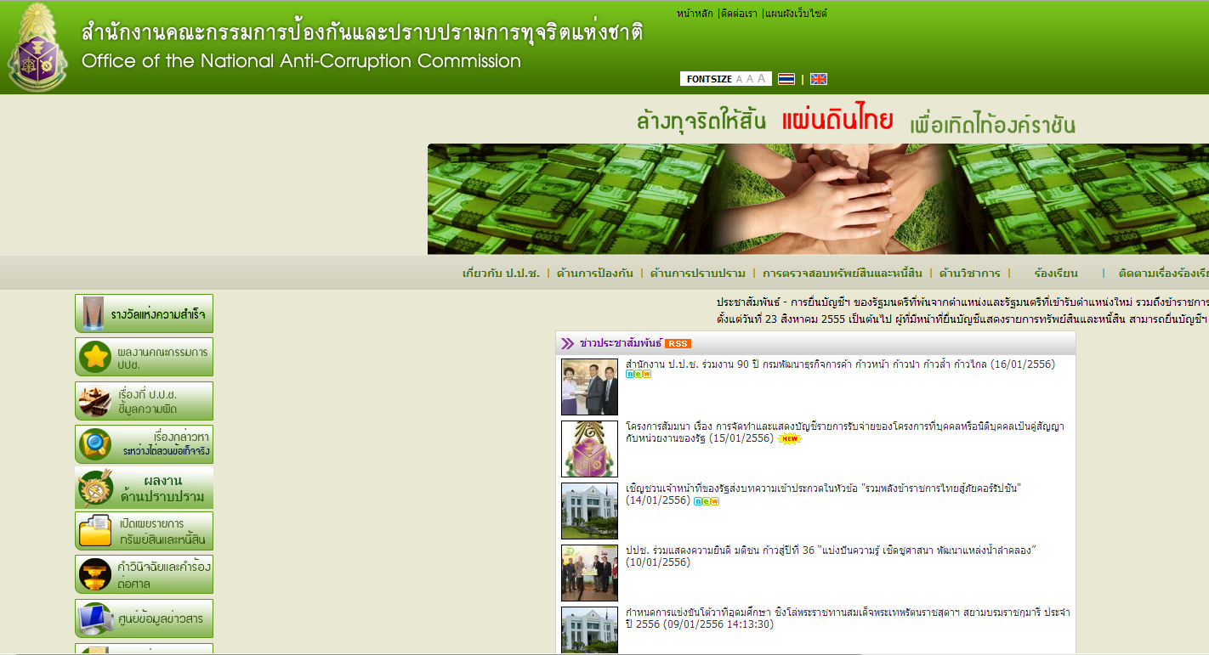
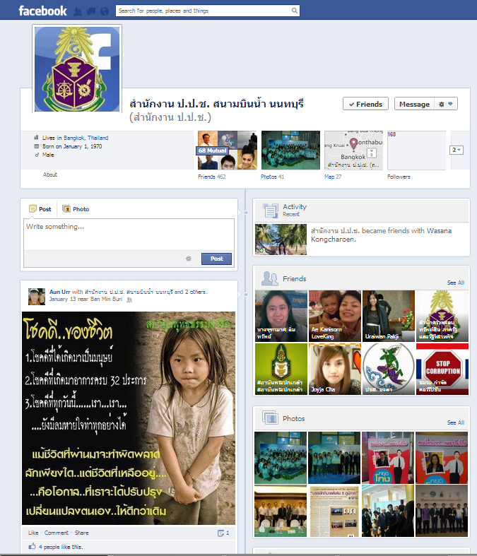
ช่องทางการร้องเรียน แจ้งเบาะแสการทุจริต
www.nacc.go.th
Facebook สำนักงาน ป.ป.ช.

Slide 39


ขอบคุณ
ขอบคุณ

